Slide 1
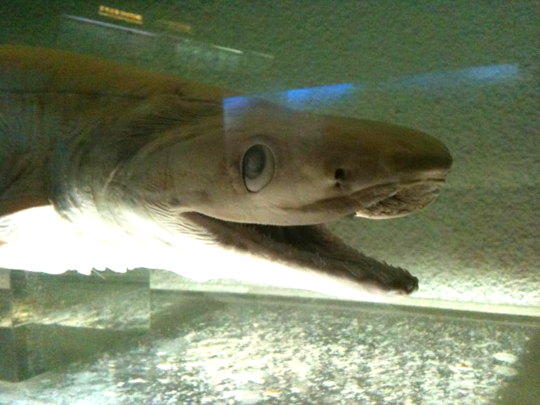
プログラマーの種類とお仕事
サメでもわかる！

Slide 2
自己紹介
氏名：合田 UMA
        優馬
生年月日：1990年6月21日（UMA年）
        午
出身：神奈川県

Slide 3

幸福な職種 選択のために

Slide 4

面接で適切な受け答えが
できないことや……
ガンダムの
「ダム」とは
そ
それは
ですね…
何だ？
あのォ…

Slide 5


自分の個性を活かせないことや…

Slide 6

プロジェクトメンバーとの連帯感が
持てなくなってしまうことで……

Slide 7
働くということに苦痛を感じるようになってしまうかもしれません…
Project taikutsu = new Project()
boolean myFeel = ture-; ;
if(this.project == end){
emproyee.exit(1);
ore = "ラップで食っていく";
}
goto tommorow;

Slide 8

職業選択は自己責任です。
Ｑ．
Ａ．プログラマーの種類を知って自分のやりたいことを模索するのが大切です。

Slide 9




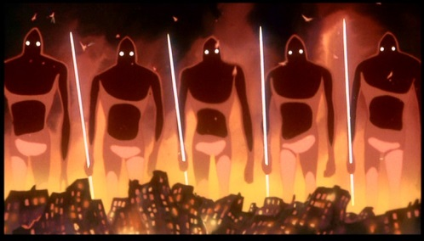
カレッジ研修
卒業
組み込み系
汎用機系
ＷＥＢ系
オープン系

Slide 10
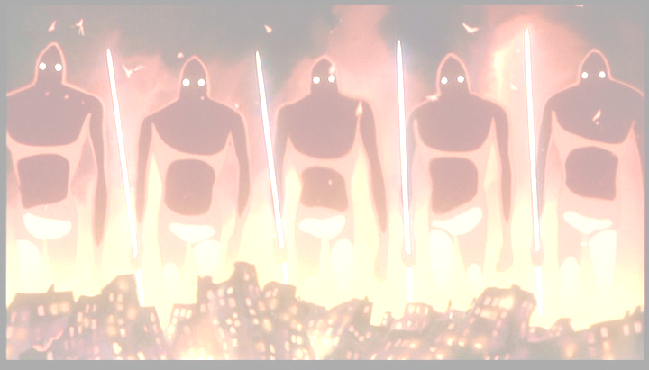

業務系プログラマ
汎用機系とオープン系
・主に企業のシステム構築に携わる
(Web系のサーバ側の処理もコレに含まれる）
・求人は多様でかつ多数

Slide 11

オープン系
何を作るの？
→とにかく沢山で多種多様で、システム構築からアプリケーションまで取り揃えている。
（だからこの分類には実は意味がない）
・主にJavaとＣを筆頭にＯＳ依存の言語も取り扱う。
（だからこの分類にはやはり意味がない）

Slide 12
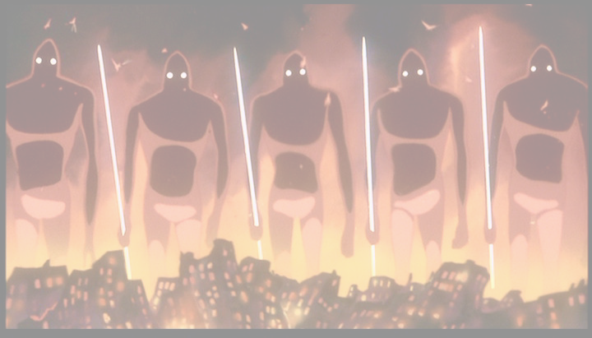
汎用機系
何を作るの？
→基本的に互換性のないＯＳを使用した大規模なシステム構築。（金融システムなど）
・オープン系と対極に配置されることが多いが、その垣根は時に越えられる場合がある。

Slide 13

Ｗｅｂ系
何を作るの？
→インターネットを利用したアプリケーションの開発
・業務系のサービスを開発することもあるが、やはりデジタル・アーティスト的な側面が強い

Slide 14

組み込み系
何を作るの？
→家電製品や携帯電話などを制御するプログラム
・ CやC++、アセンブリの知識があるとよい。
（個人的にはこれから最も発展が期待される分野）

Slide 15
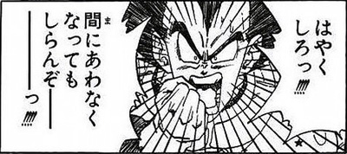
最後に
～「独学・独習のススメ」～
・ やりたいことは、きっと驚くほど身近にある
・ アイデアをきっかけにやりたいことを逆算する
・ とにかく手だ！手を動かせ！
・ プログラムが動いたら大げさに喜ぼう！

Slide 16
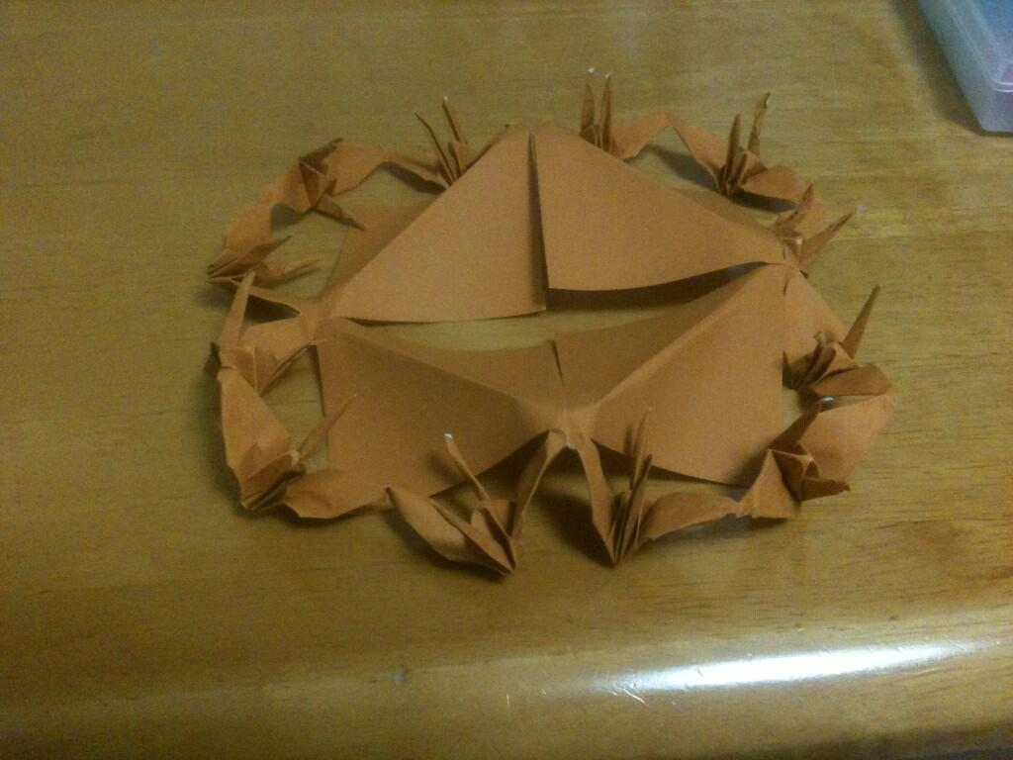
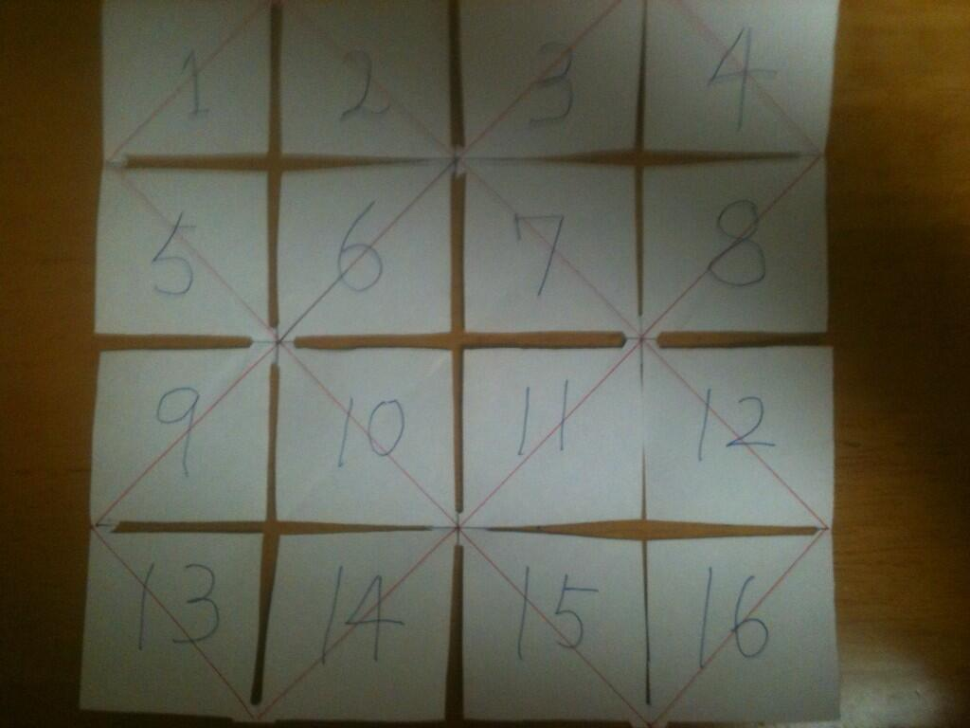
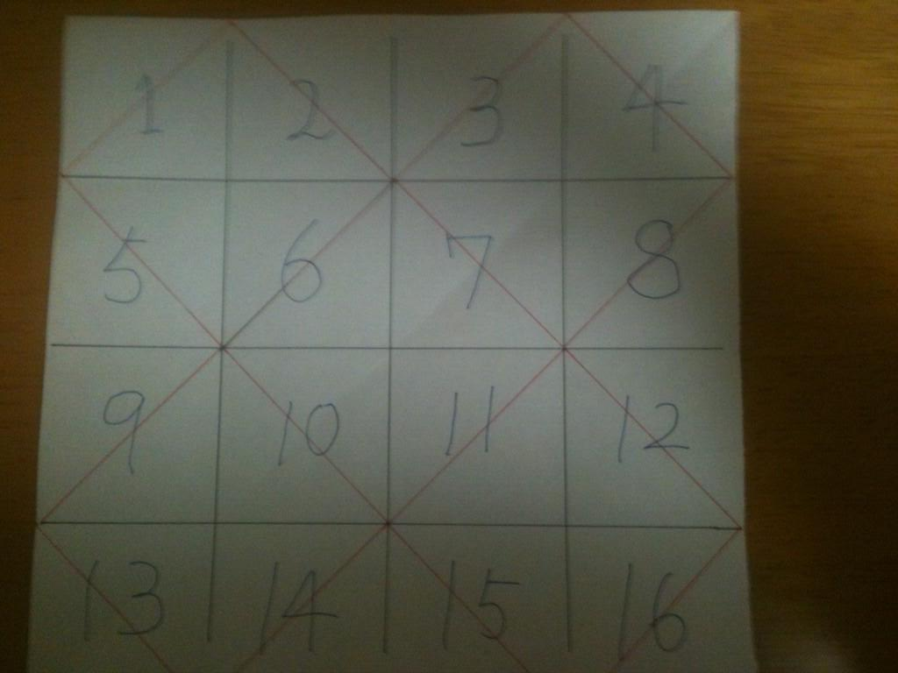
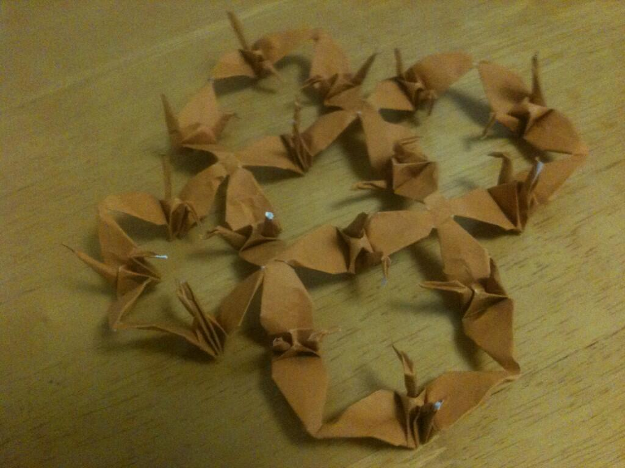
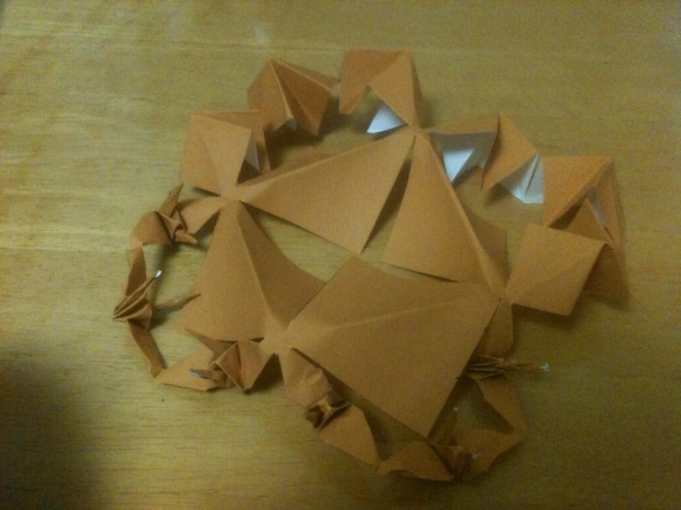
ご静聴ありがとうございました！
翼の繋がった折鶴の数に限界はあるのか検証してみた@合田 優馬

